Slide 1
Анализ исполнения
бюджета Кунгурского муниципального района
за 1 квартал 2019 года

Slide 2
Структура доходов консолидированного бюджета Кунгурского муниципального района на 01.04.2019 года
Анализ исполнения плана по доходам консолидированного бюджета Кунгурского муниципального района за 1 квартал 2019 года
Наименование дохода | Уточненный план на 2019 год | Уточненный план на 1 квартал 2019 года | Фактически исполнено за 1 квартал 2019 года | % испол.к уточн. плану на 2019 год | % испол.к уточн.плану на 1 квартал 2019 года
Налоговые и неналоговые | 279 358,7 | 71 703,3 | 74 662,1 | 26,7 | 104,1
Налоговые | 234 096,3 | 45 223,5 | 47 352,0 | 20,2 | 104,7
Неналоговые | 45 262,4 | 26 479,8 | 27 310,1 | 60,3 | 103,1
Безвозмездные поступления | 1 168 896,3 | 188 974,5 | 191 035,3 | 16,3 | 101,1
Итого | 1 448 255,0 | 260 677,8 | 265 697,4 | 18,3 | 101,9

Slide 3
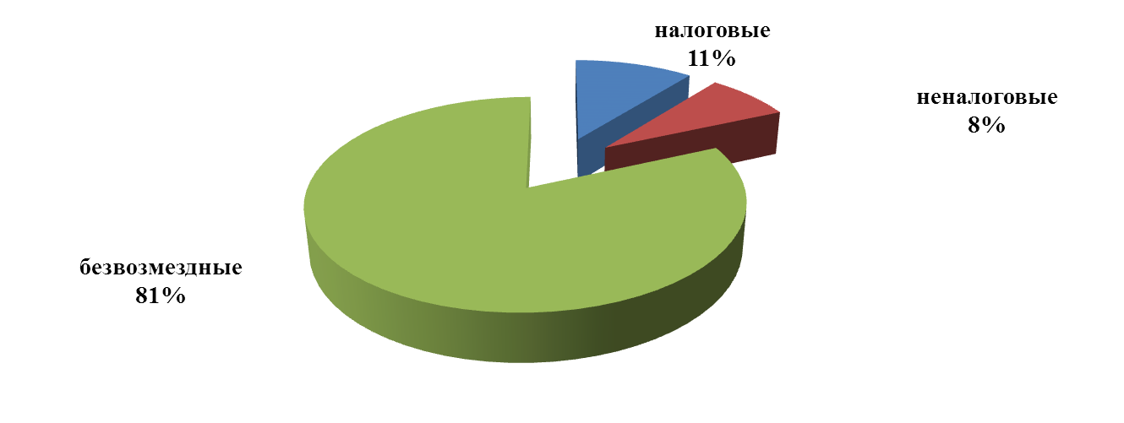
Структура поступления доходов бюджета Кунгурского муниципального района на 01.04.2019 года
Анализ исполнения плана по доходам Кунгурского муниципального района за 1 квартал 2019 года
Наименование дохода | Уточненный план на 2019 год | Уточненный план на 1 квартал 2019 года | Фактически исполнено за 1 квартал 2019 года | % испол.к уточн. плану на 2019 год | % испол.к уточн.плану на 1 квартал 2019 года
Налоговые и неналоговые | 158 669,8 | 42 904,8 | 42 904,9 | 27,0 | 100,0
Налоговые | 127 193,4 | 25 042,7 | 24 951,9 | 19,6 | 99,6
Неналоговые | 31 476,4 | 17 862,1 | 17 953,0 | 57,0 | 100,5
Безвозмездные поступления | 1 137 078,8 | 193 102,4 | 190 803,4 | 16,8 | 98,8
Итого | 1 295 748,6 | 236 007,2 | 233 708,3 | 18,0 | 99,0

Slide 4
Анализ исполнения плана по налоговым и неналоговым доходам Кунгурского муниципального района за 1 квартал 2019 года
 |  |  |  |  | в тыс.руб.
Наименование доходов | Уточненный план на 2019 год | Уточненный план на 1 квартал 2019 года | Фактически исполнено за 1 квартал 2019 года | % испол.к уточн. плану на 1 квартал 2019 года | отклонение от уточнен. плана на 1 квартал 2019 года
Налог на доходы физ.лиц | 80 663,7 | 16 847,8 | 16 753,9 | 99,4 | -93,9
Акцизы на нефтепродукты | 15 220,5 | 3 561,6 | 3 564,3 | 100,1 | 2,7
Единый налог на вмененный доход | 10 070,9 | 2 138,0 | 2 138,1 | 100,0 | 0,1
Налог, взимаемый в связи с применение патентной системы | 486,4 | 209,3 | 209,4 | 100,0 | 0,1
Транспортный налог | 19 383,7 | 1 929,8 | 1 929,9 | 100,0 | 0,1
Государственная пошлина | 1 368,2 | 356,2 | 356,3 | 100,0 | 0,1
Арендная плата за земли | 21 442,5 | 15 792,0 | 15 792,0 | 100,0 | 0,0
Доходы от сдачи в аренду имущества | 361,9 | 80,3 | 90,4 | 112,6 | 10,1
Платежи от государственных и муниципальных предприятий | 1,0 | 1,0 | 31,3 | 3 130,0 | 30,3
Доходы от эксплуатации и использования имущества автомобильных дорог | 338,8 | 0,0 | 0,0 |  | 0,0
Плата за негативное воздействие на окружающую среду | 2 056,0 | 446,8 | 446,9 | 100,0 | 0,1
Доходы от платных услуг и компенсации затрат государства | 0,0 | 0,0 | 0,1 |  | 0,1
Доходы от реализации имущества | 0,0 | 0,0 | 0,0 |  | 0,0
Доходы от продажи земельных участков | 5 500,0 | 1 183,0 | 1 183,0 | 100,0 | 0,0
Штрафы, санкции, возмещение ущерба | 1 776,2 | 359,0 | 362,0 | 100,8 | 3,0
Невыясненные зачисления | 0,0 | 0,0 | 12,7 |  | 12,7
Прочие неналоговые доходы | 0,0 | 0,0 | 34,6 |  | 34,6
Итого доходы | 158 669,8 | 42 904,8 | 42 904,9 | 100,0 | 0,1

Slide 5
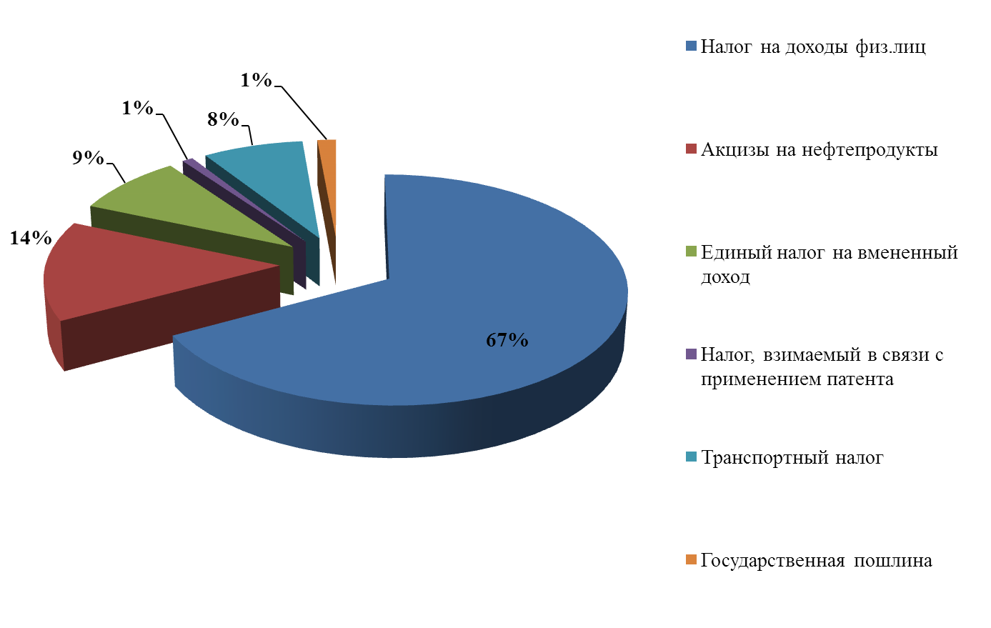
Структура поступления налоговых доходов в бюджет Кунгурского муниципального района на 01.04.2019 года

Slide 6
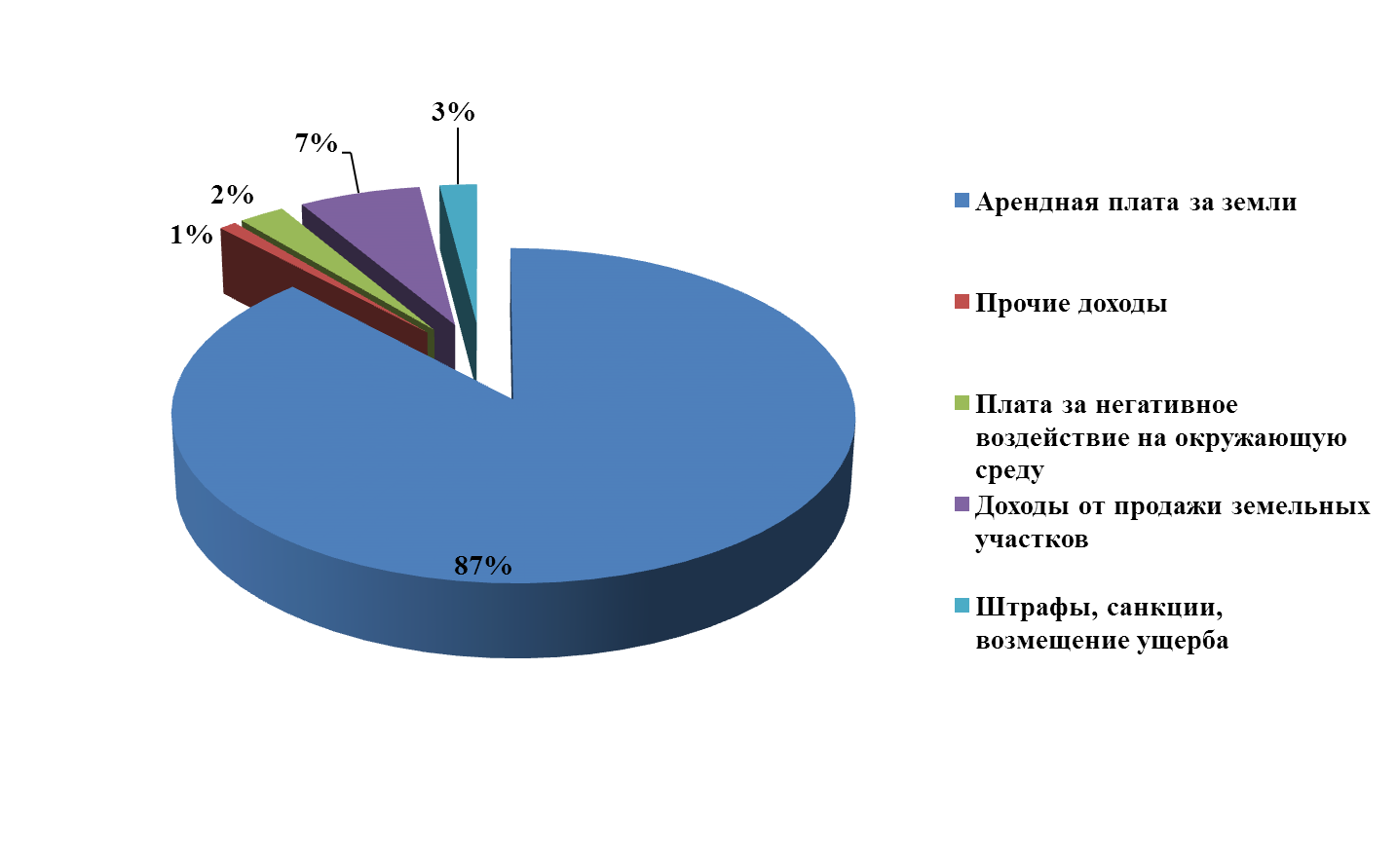
Структура поступления неналоговых доходов в бюджет Кунгурского муниципального района на 01.04.2019 года
Notes:
Прочие доходы: доходы от сдачи в аренду имущества, платежи от государственных и муниципальных предприятий, доходы от платных услуг и компенсации затрат государства, невыясненные поступления, прочие неналоговые доходы

Slide 7
Задолженность по налогам по организациям, финансируемым из бюджета Кунгурского муниципального района
 | Задолженность на 01.01.2019 |  | Задолженность на 01.04.2019
Наименование бюджетной организации | общая | без внебюджетных фондов | общая | без внебюджетных фондов
Управление образования
МБОУ "Бырминская СОШ"
МБОУ"Ергачинская СОШ"
МБОУ"Зарубинская ООШ"
МБОУ "Зуятская ООШ"
МБУ ДО "Калининская ДШИ"
МБОУ "Калининская СОШ"
МБУ ДО Комсомольская ДШИ | 500,00
МБОУ "Кыласовская СОШ"
МБОУ"Моховская ООШ"
МБОУ"Плехановская СОШ"
МБОУ "Шадейская СОШ"
МБОУ "Неволинская ООШ"
МБУ ДО "ДЮСШ "БАРС" |  |  | 100 | 100
Итого по образованию | 500,00 | 0,00 | 100,00 | 100,00
Администрация муниципального образования КМР |  |  | 12,37
МБУ ЦЭЗ
МАУ "Центр развития образования КМР" | 4,07
Земское Собрание КМР |  |  | 755,45 | 755,45
МАУ "Культурно- деловой центр КМР"
Итого по району | 1 486,08 | 50,00 | 867,82 | 855,45
Итого по сельским поселениям | 3 827,58 | 3 821,97 | 31 233,68 | 4 317,28
ИТОГО | 5 313,66 | 3 871,97 | 32 101,50 | 5 172,73

Slide 8
Исполнение расходов бюджета муниципального района за 1 квартал 2019 г., тыс. руб.
Наименование КФСР | Утвержденный годовой план на 2018 год | Уточненный годовой план на 2019 год | Отклонение | Уточненный план 1 квартала | Исполнено за 1 квартал | Остаток от плана 1 квартала | % испол. | Удел.вес в структуре
ОБЩЕГОСУДАРСТВЕННЫЕ ВОПРОСЫ | 85 652,6 | 77 765,2 | -7 887,5 | 20 612,0 | 16 875,1 | 3 736,87 | 81,9% | 6,9%
НАЦИОНАЛЬНАЯ БЕЗОПАСНОСТЬ И ПРАВООХРАНИТЕЛЬНАЯ ДЕЯТЕЛЬНОСТЬ | 5 733,0 | 5 733,0 | 0,0 | 1 291,0 | 1 122,4 | 168,63 | 86,9% | 0,5%
НАЦИОНАЛЬНАЯ ЭКОНОМИКА | 255 728,9 | 261 812,5 | 6 083,6 | 11 749,4 | 10 120,3 | 1 629,08 | 86,1% | 4,1%
ЖИЛИЩНО-КОММУНАЛЬНОЕ ХОЗЯЙСТВО | 31 368,3 | 42 870,0 | 11 501,6 | 1 798,1 | 1 462,0 | 336,05 | 81,3% | 0,6%
ОХРАНА ОКРУЖАЮЩЕЙ СРЕДЫ | 125,4 | 155,4 | 30,0 | 30,0 | 0,0 | 30,00 | 0,0% | 0,0%
ОБРАЗОВАНИЕ | 669 304,3 | 711 204,9 | 41 900,7 | 159 244,6 | 158 823,6 | 420,95 | 99,7% | 64,5%
КУЛЬТУРА | 15 989,6 | 16 742,0 | 752,3 | 4 645,4 | 4 561,5 | 83,88 | 98,2% | 1,9%
ЗДРАВООХРАНЕНИЕ | 0,0 | 665,9 | 665,9 | 0,0 | 0,0 | 0,00 |  | 0,0%
СОЦИАЛЬНАЯ ПОЛИТИКА | 81 285,1 | 90 975,5 | 9 690,4 | 39 148,6 | 19 362,4 | 19 786,26 | 49,5% | 7,9%
ФИЗИЧЕСКАЯ КУЛЬТУРА И СПОРТ | 375,4 | 2 378,2 | 2 002,8 | 507,4 | 439,8 | 67,56 | 86,7% | 0,2%
СРЕДСТВА МАССОВОЙ ИНФОРМАЦИИ | 5 697,0 | 5 697,0 | 0,0 | 1 424,3 | 949,5 | 474,75 | 66,7% | 0,4%
МЕЖБЮДЖЕТНЫЕ ТРАНСФЕРТЫ ОБЩЕГО ХАРАКТЕРА | 124 953,9 | 135 124,5 | 10 170,6 | 32 578,3 | 32 578,3 | 0,00 | 100,0% | 13,2%
ИТОГО | 1 276 213,5 | 1 351 123,9 | 74 910,4 | 273 029,1 | 246 295,0 | 26 734,03 | 90,2% | 100,0%
В т. ч. расходы за счёт безвозмездных поступлений от других бюджетов бюджетной системы РФ, имеющих целевое назначение (с учетом остатков прошлых лет) | 763 149,7 | 823 586,9 | 60 437,2 | 141 618,6 | 118 171,9 | 23 446,74 | 83,4% | 48,0%

Slide 9
Структура расходов бюджета Кунгурского муниципального района (уточнённый годовой план)

Slide 10
Структура расходов бюджета Кунгурского муниципального района (факт на 01.04.2019 г.)

Slide 11
Исполнение расходов бюджета муниципального района за 1 квартал 2019 г. в разрезе главных распорядителей бюджетных средств, тыс. руб.
Наименование ГРБС | Утвержденный годовой план на 2018 год | Уточненный годовой план на 2018 год | Отклонение | Уточненный план 1 квартала | Исполнено за 1 квартал | Остаток от плана 1 квартала | % испол. | Удел.вес в структуре
Управление культуры, спорта и молодежной политики Кунгурского муниципального района | 14 198,1 | 16 150,5 | 1 952,3 | 4 665,2 | 4 498,8 | 166,4 | 96,4% | 1,8%
Управление образования Кунгурского муниципального района | 688 603,1 | 731 306,5 | 42 703,4 | 177 777,7 | 176 964,2 | 813,5 | 99,5% | 71,9%
Управление экономического развития Кунгурского муниципального района | 5 385,4 | 5 397,0 | 11,5 | 1 100,7 | 863,3 | 237,3 | 78,4% | 0,4%
Управление финансов и налоговой политики Кунгурского муниципального района | 152 391,9 | 162 496,5 | 10 104,6 | 40 614,1 | 38 225,1 | 2 389,0 | 94,1% | 15,5%
Управление развития инфраструктуры Кунгурского муниципального района | 326 100,0 | 345 080,8 | 18 980,8 | 31 634,4 | 10 920,8 | 20 713,6 | 34,5% | 4,4%
Управление имущественных, земельных отношений и градостроительства Кунгурского муниципального района | 32 281,2 | 33 097,6 | 816,5 | 2 567,7 | 1 827,1 | 740,6 | 71,2% | 0,7%
Управление внутренней политики Кунгурского муниципального района | 10 060,4 | 10 530,4 | 470,0 | 2 750,5 | 2 091,8 | 658,7 | 76,1% | 0,8%
Администрация муниципального образования "Кунгурский муниципальный район" | 41 016,6 | 40 887,8 | -128,8 | 10 152,6 | 9 461,8 | 690,7 | 93,2% | 3,8%
Контрольно-счетная палата муниципального образования "Кунгурский муниципальный район" | 3 338,6 | 3 338,6 | 0,0 | 911,0 | 784,1 | 126,9 | 86,1% | 0,3%
Земское Собрание Кунгурского муниципального района | 2 838,3 | 2 838,3 | 0,0 | 855,3 | 658,0 | 197,3 | 76,9% | 0,3%
Итого | 1 276 213,5 | 1 351 123,9 | 74 910,4 | 273 029,1 | 246 295,0 | 26 734,0 | 90,2% | 100,0%

Slide 12
Анализ исполнения муниципальных программ Кунгурского муниципального района за 1 квартал 2019 г., тыс. руб.
Наименование муниципальной программы | Утвержденный годовой план на 2019 год | Уточненный годовой план на 2019 год | Отклонение | Уточненный план 1 квартала | Исполнено за 1 квартал | Остаток от плана 1 квартала | % испол. | Удел.вес в программных расходах
"Развитие физической культуры и спорта в Кунгурском муниципальном районе" | 1 708,6 | 7 771,0 | 6 062,4 | 507,4 | 439,8 | 67,6 | 86,7% | 0,2%
"Общественная безопасность на территории Кунгурского муниципального района" | 5 778,0 | 5 778,0 | 0,0 | 1 291,0 | 1 122,4 | 168,6 | 86,9% | 0,6%
"Устойчивое развитие сельских территорий Кунгурского муниципального района" | 24 331,5 | 45 745,6 | 21 414,2 | 1 193,8 | 74,2 | 1 119,6 | 6,2% | 0,0%
"Противодействие коррупции в Кунгурском муниципальном районе" | 124,1 | 124,1 | 0,0 | 39,0 | 10,0 | 29,0 | 25,6% | 0,0%
"Развитие сельского хозяйства в Кунгурском муниципальном районе" | 5 385,4 | 5 385,4 | -0,1 | 1 089,1 | 863,3 | 225,7 | 79,3% | 0,4%
"Развитие системы образования Кунгурского муниципального района" | 726 073,3 | 762 834,3 | 36 761,0 | 177 717,7 | 176 904,2 | 813,5 | 99,5% | 87,8%
"Развитие культуры в Кунгурском муниципальном районе" | 16 007,2 | 15 998,0 | -9,2 | 3 920,3 | 3 836,4 | 83,9 | 97,9% | 1,9%
"Гармонизация межнациональных и межконфессиональных отношений на территории Кунгурского муниципального района" | 250,0 | 460,0 | 210,0 | 195,0 | 195,0 | 0,0 | 100,0% | 0,1%

Slide 13
Анализ исполнения муниципальных программ Кунгурского муниципального района за 1 квартал 2019 г., тыс. руб.
Наименование муниципальной программы | Утвержденный годовой план на 2019 год | Уточненный годовой план на 2019 год | Отклонение | Уточненный план 1 квартала | Исполнено за 1 квартал | Остаток от плана 1 квартала | % испол. | Удел.вес в программных расходах
"Молодежная политика Кунгурского муниципального района" | 281,5 | 281,5 | 0,0 | 107,0 | 107,0 | 0,0 | 100,0% | 0,1%
"Развитие жилищно-коммунального хозяйства, дорожной и уличной сети Кунгурского муниципального района" | 235 257,3 | 241 002,5 | 5 745,2 | 12 080,9 | 10 704,2 | 1 376,6 | 88,6% | 5,3%
"Управление имуществом, в том числе земельными участками, муниципального образования "Кунгурский муниципальный район" и градостроительная деятельность на территории Кунгурского муниципального района" | 32 272,7 | 33 077,5 | 804,9 | 2 554,0 | 1 815,8 | 738,1 | 71,1% | 0,9%
"Развитие муниципальной службы в органах местного самоуправления Кунгурского муниципального района" | 298,1 | 307,3 | 9,2 | 66,8 | 54,9 | 11,9 | 82,2% | 0,0%
"Управление имущественным комплексом органов местного самоуправления Кунгурского муниципального района" | 16 030,2 | 16 030,2 | 0,0 | 4 007,6 | 4 007,6 | 0,0 | 100,0% | 2,0%
"Информационная и внутренняя политика в Кунгурском муниципальном районе" | 7 195,0 | 7 445,0 | 250,0 | 1 939,8 | 1 454,5 | 485,3 | 75,0% | 0,7%
Всего по МП | 1 070 992,9 | 1 142 240,5 | 71 247,6 | 206 709,2 | 201 589,4 | 5 119,8 | 97,5% | 100,0%

Slide 14
Об использовании бюджетных ассигнований дорожного фонда Кунгурского муниципального района за 1 квартал 2019 года
 |  |  |  |  | в тыс.руб.
Наименование главного распорядителя | Наименование объектов, наименование расходов | Уточненный план на 2019 год | Уточненный план на 1 квартал | Исполнено за 1 квартал | Процент исполнения к уточн.плану на 1 квартал
Управление развития инфраструктуры Кунгурского муниципального района | Содержание межпоселенческих дорог и искусственных сооружений на них | 58 456,7 | 8 039,1 | 8 039,1 | 100,0
 | Нанесение дорожной разметки | 4 500,0 | 0,0 | 0,0 | 0,0
 | Проведение паспортизации дорог | 1 000,0 | 0,0 | 0,0 | 0,0
 | Капитальный ремонт и ремонт автодорог в соответствии с планом | 99,7 | 0,0 | 0,0 | 0,0
 | Капитальный ремонт и ремонт автомобильных дорог общего пользования населенных пунктов сельских поселений (строительный контроль) | 281,4 | 238,6 | 0,0 | 0,0
 | Проектирование, строительство (реконструкция), капитальный ремонт и ремонт автомобильных дорог общего пользования местного значения, находящихся на территории Пермского края | 161 963,1 | 790,6 | 0,0 | 0,0
Итого |  | 226 300,9 | 9 068,3 | 8 039,1 | 88,7
Notes:
Причины неисполнения: не перечислены средства из бюджетов поселений

Slide 15
Просроченная кредиторская задолженность на 01.04.2019 руб.
Наименование организации | По бюджетным и автономным учреждениям |  |  | По казенным учреждениям
 | Сумма, руб. | Причина образования | Месяц и год возникновения | Сумма, руб. | Причина образования | Месяц и год возникновения
Всего по сп | 0,00 |  |  | 0,00
Управление образования | 658 247,31 | несвоевременное размещение договоров на сайте РИС-закупки, несвоевременное внесение изменений в план ФХД учреждения в системе "АЦК-Планирование" | декабрь 2018, январь, февраль 2019 г. | 0,00
Всего по району | 658 247,31 |  |  | 0,00
ВСЕГО кредитор. | 658 247,31 |  |  | 0,00
Просроченная дебиторская задолженность на 01.04.2019, руб.
Наименование организации | По бюджетным и автономным учреждениям |  |  | По казенным учреждениям
 | Сумма, руб. | Причина образования | Месяц и год возникновения | Сумма, руб. | Причина образования | Месяц и год возникновения
Всего по сп | 0,00 |  |  | 0,00
Всего по району | 0,00 |  |  | 0,00
Кредиты | 0,00 |  |  | 0,00
ВСЕГО дебитор. | 0,00 |  |  | 0,00

Slide 16
Осуществление внутреннего муниципального финансового контроля за 1 квартал 2019 г.
 | Кунгурский муниципальный район
Проведено комплексных ревизий ФХД | 2
Выявлено нарушений, тыс. руб., в том числе: | 168,4
Нецелевое использование бюджетных средств, тыс. руб. | -
Неэффективное использование бюджетных средств, тыс. руб. | 51,9
Неправомерное использование бюджетных средств, тыс. руб. | 10,7
Недоплата, тыс. руб. | 23
Переплата, тыс. руб. | 19,6
Прочие нарушения, тыс. руб. | 63,2
Устранено нарушений, тыс. руб. | -
Оформлено актов ревизий, шт. | 2
Направлено представлений об устранении нарушений, шт. | 2
Выдано предписаний об устранении нарушений, шт. | -

Slide 17
Осуществление внутреннего муниципального финансового контроля за 1 квартал 2019 г.
 | Кунгурский муниципальный район
Проведено проверок в отношении закупок товаров, работ, услуг для обеспечения муниципальных нужд, предусмотренных частью 8 статьи 99 Федерального закона от 05.04.2013 № 44-ФЗ «О контрактной системе в сфере закупок товаров, работ, услуг для обеспечения государственных и муниципальных нужд», шт. | 2
Оформлено актов проверок, шт. | 2
Выдано предписаний об устранении нарушений, шт. | 2

Slide 18
Благодарю за внимание!

